Slide 1

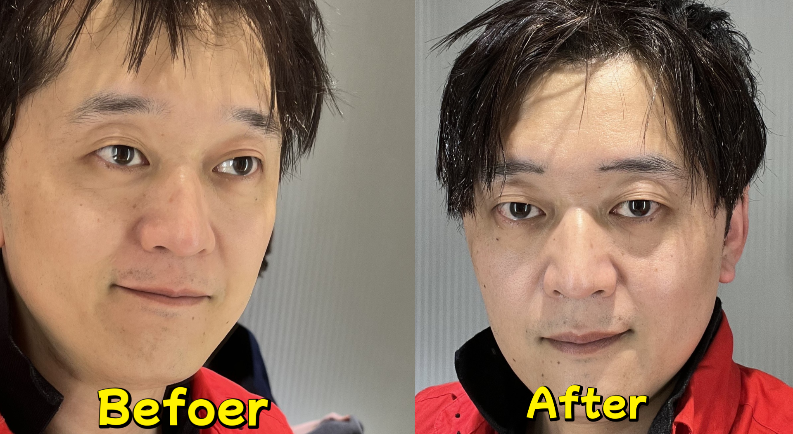
美肌アドバイザー 並木規子さんを推薦します！
並木さんのオールハンドフェイシャルエステの体験が受けられるという事で、並木さんにご連絡・・・「予約しますね！」とご快諾をいただきました。
私はてっきりデパートの1階でカウンター越しにちょちょっと触れられる程度の内容かと思っていたので「予約」という事に申し訳なさすら感じてしまいました。そんな大掛かりな・・・と。
当日、とても清潔感のあるビルの1階でソワソワしてたら・・・大変丁寧に迎えて下さり、肌の知識を分かり易く教えてくれました。
体験は5000円・・・しかしそれで受けられる内容を凌駕する程の施術をしていただきました。本来ならばもっと出しても！と。
☜明りの変化は少しありますが、肌の透明感や鼻回りなどの美肌感がグッと引きあがりました。
所属されているワミレス(wamiles)は
CMを打たれないそうで、その分を美の研究に費やす！という、努力と熱量が高い企業さんだそうです。
対面するお仕事の場合は特に、第一印象アップの礎になる事請け合いです。
このような素晴らしい機会をいただけた事に感謝し、皆様にも推薦いたします
ナレーター蒼谷和樹

